Slide 1
«Техники визуализации и их актуальность в образовательном процессе»

Slide 2
Термин «Визуализация» происходит от латинского «visualis» - воспринимаемый зрительно, наглядный. В широком смысле слова, визуализация – это процесс представления данных в виде изображения с целью максимального удобства их понимания.

Slide 3
Визуализация в обучении позволяет решить целый ряд педагогических задач:

Slide 4
1. обеспечение интенсификации обучения; 2. активизация учебной и познавательной деятельности; 3. формирование и развитие критического и визуального мышления, зрительного восприятия, образного представления знаний и учебных действий; 4. повышение визуальной грамотности и визуальной культуры.

Slide 5
Технология визуализации учебной информации – это система, включающая в себя следующие слагаемые:

Slide 6
1. комплекс учебных знаний; 2. визуальные способы их представления; 3. визуально-технические средства передачи информации; 4. набор психологических приемов использования и развития визуального мышления в процессе обучения.

Slide 7
Таймлайн ( от анг. «timeline» - букв. «линия времени») – это временная шкала, прямой отрезок, на который в хронологической последовательности наносятся события.

Slide 8
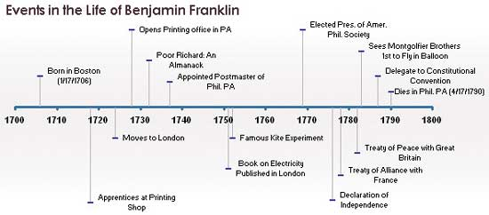
Таймлайн

Slide 9
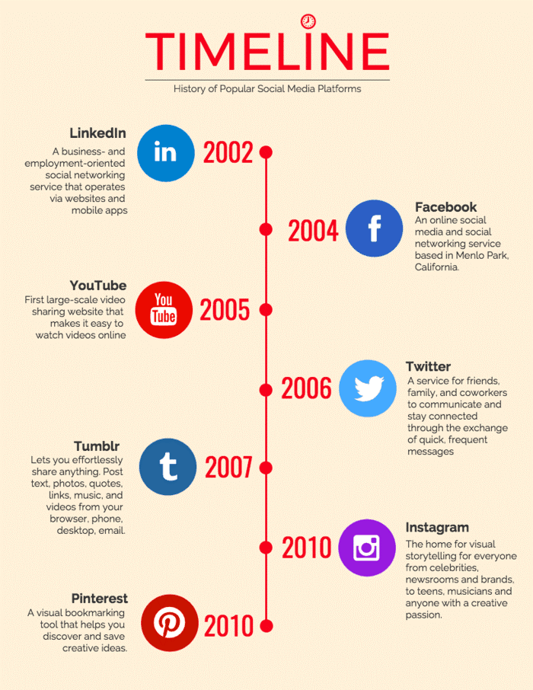

Slide 10
Интеллект-карта (ментальная карта, диаграмма связей, карта мыслей, ассоциативная карта, mind map) – это графический способ представить идеи, концепции, информацию в виде карты, состоящей из ключевых и вторичных тем

Slide 11
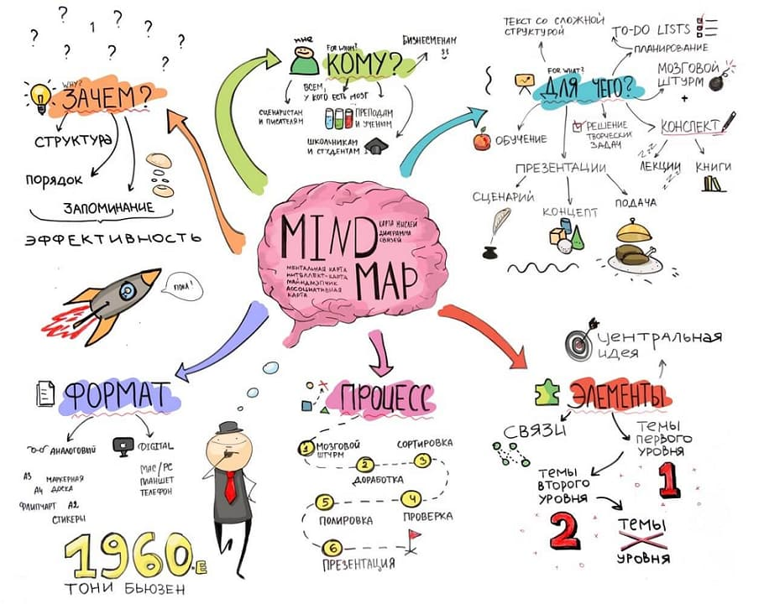
Интеллект-карта

Slide 12
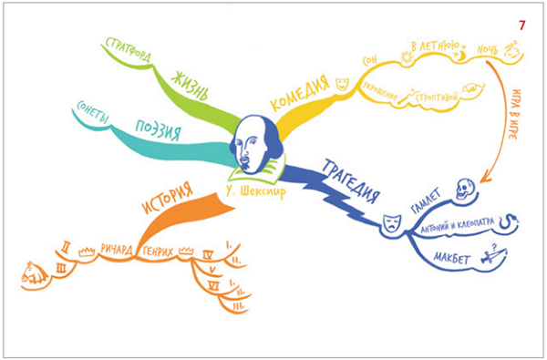
Интеллект-карта

Slide 13
Скрайбинг (от анг. «scribe» - набрасывать эскизы или рисунки) – это визуализация информации при помощи графических символов, просто и понятно отображающих ее содержание и внутренние связи

Slide 14
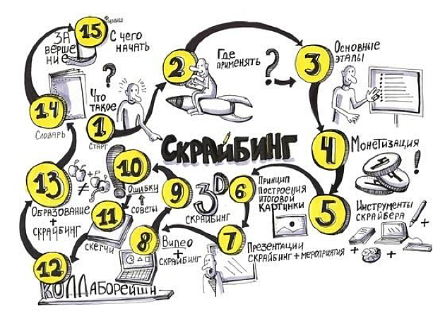
Скрайбинг

Slide 15
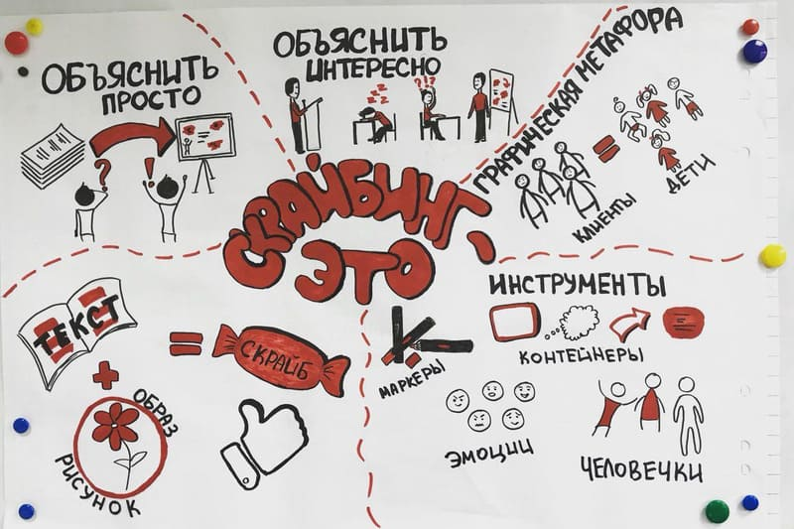
Скрайбинг

Slide 16
Инфографика – это графический способ подачи информации, данных и знаний. Основными принципами инфографики являются содержательность, смысл, легкость восприятия и аллегоричность.

Slide 17
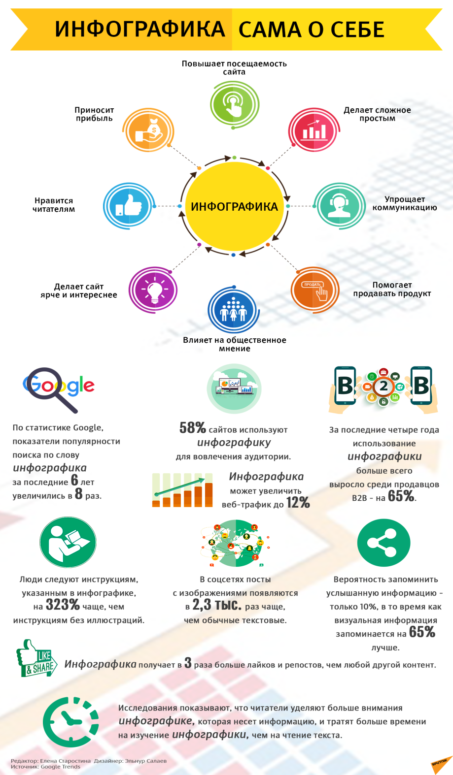

Slide 18
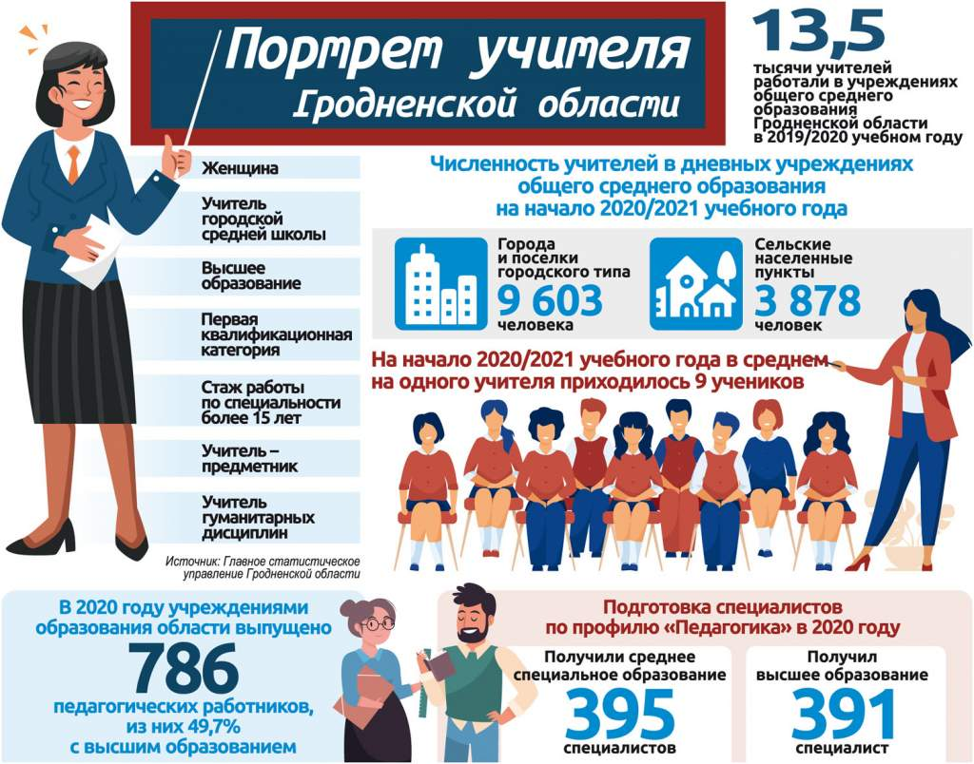

Slide 19
Визуализация в хореографии

Slide 20
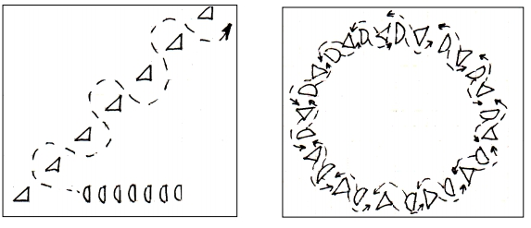
Схема танца

Slide 21
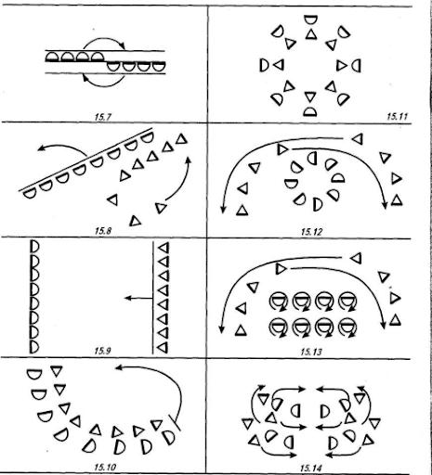

Slide 22
Визуализация в учебной деятельности

Slide 23
Визуализация должна быть направлена на заинтересованность детей к обучению, получению новых знаний и применению их на практике.

Slide 24
«Техники визуализации и их актуальность в образовательном процессе»

